Slide 1
SOSIALISASI PELAYANAN PASIEN ASMA PPOK DAN TB DI MASA PANDEMI COVID
14 MEI 2020

Slide 2
Pelayanan Poli Rawat Jalan BBKPM
Poli Spesialis
Poli umum
Poli DOTS
Poli ASPO
Poli MDR
Poli N TB
Poli Anak

Slide 3
Asma PPOK
Penanganan pada pasien Asma dan PPOK di masa covid perlu ada beberapa penyesuaian bagi pasien mengingat pasien sebagian besar usia lansia dan juga memiliki komorbid.
Dikatakan belum diketahui apakah covid meningkat pada kasus Asma dan PPOK (dr Faisal Yunus SpP(K)), akan tetapi yang harus menjadi perhatian adalah usia >60 tahun dan adanya komorbid merupakan risiko tinggi apabila pasien terpapar oleh covid.

Slide 4
Penyesuaian layanan pasien Asma PPOK dan TB dimasa pandemi
Dilakukan pemeriksaan terinci kondisi saat ini dan dievaluasi kondisi sebelumnya untuk menentukan kestabilan penyakit maupun kemajuan perbaikan.
Pada pasien BPJS dengan Asma PPOK pemberian obat kronis dapat diberikan selama 2 bulan pada :
Pasien yang dianggap terkontrol belum stabil
Usia yang diutamakan lansia dan pasien dengan komorbid
Tempat tinggal jauh
Pasien adalah peserta BPJS berasal PNS, POLRI, BUMN
Surat kontrol dari puskesmas masih berlaku hingga 2 bulan kedepan

Slide 5
Penyesuaian layanan pasien Asma PPOK danTB dimasa pandemi
Pada pasien ASPO (BPJS) pemberian obat kronis tidak dianjurkan diberikan selama 2 bulan pada :
Pasien dengan kondisi belum terkontrol dan belum stabil.
Pasien dengan komorbid yang perlu dimonitor
Pasien post ekserbasi atau ada koinfeksi saluran nafas
Pasien yang surat kontrol dari PPK I sudah hampir habis masa berlakunya.
Pasien BPJS yang berisiko pembayaran preminya terhambat seperti pasien PBI APBN, peserta mandiri, PBPU atau BP.

Slide 6
Yang perlu diperhatikan dimasa Covid
Pasien Asma dan PPOK stabil dipertimbangkan untuk di masukkan Program Rujuk Balik ke Puskesmas
Pasien Asma PPOK dengan eksaserbasi akut dihindarkan penggunaan nebulizer
Pasien Asma PPOK dihindarkan penggunaan pemeriksaan spirometri dan peakflow meter.
Pemberian terapi inhalasi harus tetap dijalankan.

Slide 7
Pelayanan TB di masa Covid
Pelayanan pasien TB diupayakan untuk dijarangkan jadwal kontrolnya.
Untuk pasien TB dengan pengobatan fase awal FDC, obat dapat diberikan per 1 bulan jika pasien tidak ada keluhan.
Untuk pasien dengan pengobatan fase lanjutan FDC, obat dapat diberikan per 2 bulan jika pasien tidak ada keluhan.
Pemberian obat OAT lepasan untuk pasien BPJS tetap dalam kendali mutu kendali biaya.
Untuk pasien dengan terapi OAT terpisah atau OAT lepasan karena kekhususan kasus atau karena ada alergi atau tdk tahan obat tertentu yang berupa resep, sebelum ditentukan kontrol untuk 1 atau 2 bulan diperhatikan jumlah dan jenis obat yang akan diberikan dan sumber daya lain yang telah digunakan hari itu agar tidak terjadi overcost.

Slide 8
PROGRAM RUJUK BALIK
PMK 28 TH 2014
FKRTL WAJIB MERUJUK BALIK PESERTA JKN JIKA SUDAH DAPAT DILAYANI DI FKTP
SURAT KETERANGAN DALAM PERAWATAN UNTUK PESERTA YANG MASIH HARUS KONTROL DI RS (TIDAK PERLU KE FKTP LAGI)
PRB WAJIB DILAKUKAN JIKA PENYAKIT (9 JENIS PENYAKIT) SUDAH STABIL DISERTAI SURAT RUJUK BALIK DPJP
JIKA DPJP TIDAK MEMBERIKAN SKDP MAKA KUNJUNGAN BERIKUT HARUS ADA RUJUKAN FKTP

Slide 9
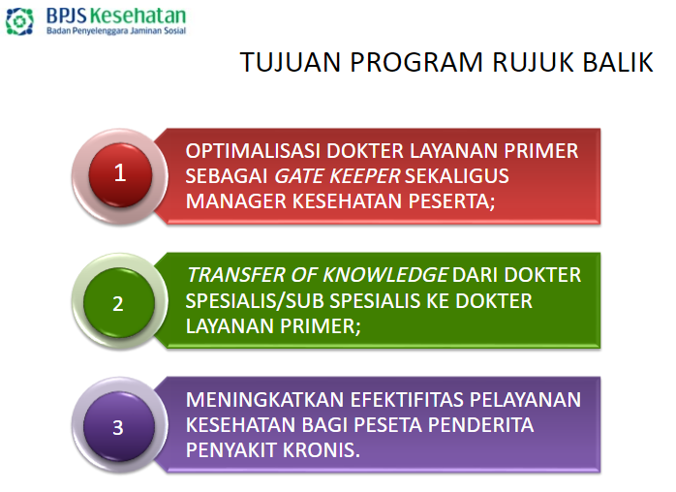

Slide 10
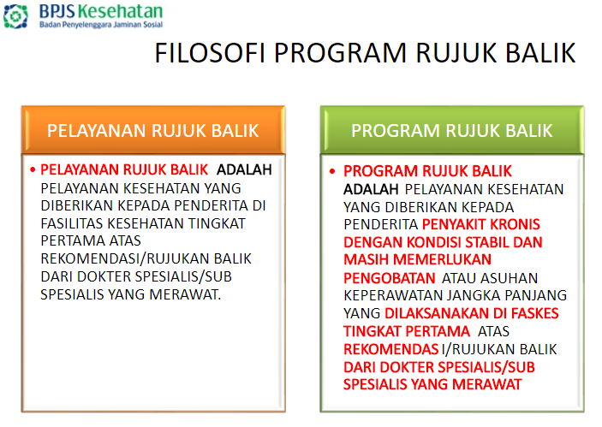

Slide 11

Program Rujuk Balik
SE Menkes HK/MENKES/31/I/2014
Diabetes Mellitus
Hipertensi
Jantung
Asthma
PPOK
Epilepsi
Schizoprenia
Stroke Non Haemmoragik
Systemic Lupus Erythematosus (SLE)
*Kondisi
Stabil
Sesuai rekomendasi dr. Spesialis (DPJP)
Setiap 3 bulan kontrol ke RS
Manfaat
Meningkatkan efektifitas pelayanan kesehatan bagi peserta penderita penyakit kronis → Kemudahan kontinuitas pelayanan obat, keterlibatan dokter pelayanan primer
Notes:
Sesuai dengan rekomendasi Perhimpunan Peneliti Hati Indonesia dan Komite Formularium Nasional, penyakit sirosis tidak dapat dilakukan rujuk balik ke Faskes Tingkat Pertama karena:
Sirosis hepatis merupakan penyakit yang tidak curable.
Tidak ada obat untuk sirosis hepatis
Setiap gejala yang timbul mengarah kegawatdaruratan (misal: esophageal bleeding) yang harus ditangani di Faskes Rujukan Tingkat Lanjutan
Tindakan-tindakan medik untuk menangani gejala umumnya hanya dapat dilakukan di Faskes Rujukan Tingkat Lanjutan.

Slide 12
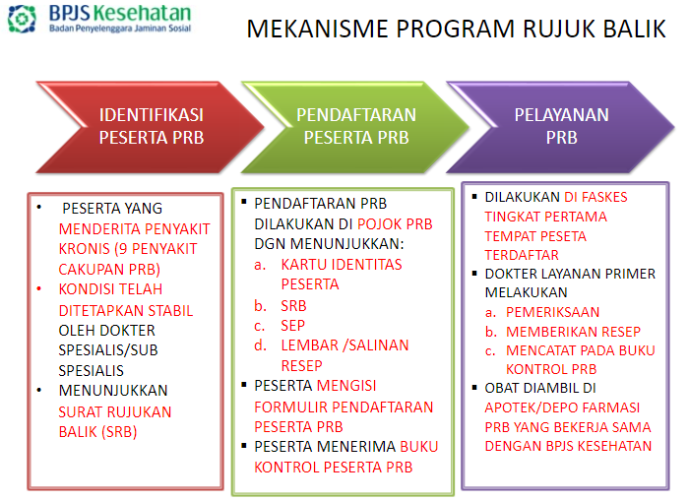
PIC PRB

Slide 13
Mekanisme Pelayanan PRB
FAKES TINGKAT PERTAMA | BPJS CENTER/ PIC PRB | FASKES TINGKAT LANJUTAN | IFRS/APOTEK
PESERTA
SEP
(SURAT ELIGIBILITAS PESERTA)
PELAYANAN SPESIALIS/
SUB SPESIALIS
SURAT RUJUKAN
DIAGNOSA PENYAKIT KRONIS
PENDAFTARAN PESERTA OLEH PIC PRB FKRTL
KONDISI STABIL ?
TIDAK
VERIFIKASI DATA
DOKUMENTASI
YA
SURAT RUJUKAN BALIK
RESEP OBAT KRONIS
SEP
INDENTITAS PESERTA
PENERIMAAN OBAT KRONIS
INFORMASI DIBERIKAN PADA VERIFIKATOR
A

Slide 14
Alur Pelayanan Obat PRB
PESERTA | FASKES TINGKAT PERTAMA | APOTEK / DEPO FARMASI PRB | BPJS KESEHATAN
A
PELAYANAN RUJUK BALIK/MONITORING PENYAKIT
PEMERIKSAAN RESEP
VERIFIKASI KLAIM
OBAT KRONIS HABIS
KUNJUNGAN > 3 BULAN
PENYERAHAN OBAT PRB + PEMBERIAN INFORMASI OBAT
PEMBAYARAN
INDENTITAS PESERTA
SURAT RUJUKAN BALIK
BUKU KONTROL PRB
YA
TIDAK
RESEP OBAT PRB
PENGAJUAN KLAIM + DOKUMEN PENDUKUNG
SELESAI
RUJUKAN KE RS UNTUK DILAKUKAN EVALUASI

Slide 15
ALUR PASIEN PRB
1. Identifikasi Potensi PRB :
Secara langsung teridentifikasi pada aplikasi V claim dan akan tercetak pada SEP sebagai potensipserta PRB
Secara manual dilakukan penjaringan Potensi peserta PRB olehpetugas FKRTL apabila tidak terdapat notifikasi

Slide 16
2. Penerbitan SEP jika ada potensi PRB :
Petugas FKRTL melakukan pengecekan surat rujukan apakah telah membawa surat rujuk balik luaran P care
Petugas FKRTL membekali peserta dengan pengantar surat rujuk balik yang dicetak melalui Vclaim jika tidak ada surat luaran P care

Slide 17
3. Dokter di poli spesialis :
Menentukan pasien stabil atau tidak stabil
Jika masuk kriteria stabil memberikan jawaban dalam SRB termasuk resep obat yg diberikan
Jika belum stabil pasien kontrol ulang seperti biasa

Slide 18
4. Pasien membawa SRB dan resep kepada PIC PRB
5. PIC PRB melakukan pendaftaran pada aplikasi Vclaim

Slide 19
Bersama Kita Bisa
Untuk petugas dipoli wajib menjaga kesehatan dan bekerja sesuai prosedur
Tetap menggunakan APD terstandar dan memberikan layanan yang terbaik bagi masyarakat.

